Slide 1
Изотопные индикаторы (метки)

Slide 2
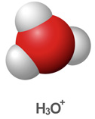
Реакции обмена
CH₃COOH
HOH
Notes:
Изотопные индикаторы нашли широкое применение в химии. Реакции обмена. Если смешать два различных химических соединения, в состав которых входит один и тот же элемент, то в ряде случаев можно ожидать, что будет происходить обратимый переход этого элемента из одного соединения в другое. Так, если смешать воду и уксусную кислоту, то можно быть уверенным, что атомы водорода из воды будут переходить к уксусной кислоте, а атом водорода из гидроксильной группы уксусной кислоты будет переходить к воде. Действительно, в водных растворах уксусной кислоты существует подвижное равновесие. Очевидно, что гидроксоний (H₃O⁺), все атомы водорода в котором равноценны, присоединяясь к ацетат-иону, с большей вероятностью отщепляет ион водорода, который раньше принадлежал молекуле воды. Процессы, объединенные в этой схеме, протекают быстро (примерно 10¹³ раз в секунду). Поэтому за очень короткое время уксусная кислота и вода обменяются атомами водорода. В результате этого процесса не произойдет изменения физических или химических свойств компонентов системы. Но существуют случаи, когда обмен не может быть предсказан на основании известных химических свойств компонентов. Так, нельзя априорно утверждать, что будет происходить обмен атомами водорода между водой и группой CH₃ в молекуле уксусной кислоты. Практически единственным способом, с помощью которого можно получить прямые доказательства наличия или отсутствия обмена между различными соединениями одного элемента является метод изотопных индикаторов. Так, смешивая уксусную кислоту и дейтериевую воду можно получить прямое подтверждение обратимого перехода водорода между этими веществами в результате того, что после разделения смеси на исходные компоненты дейтерий оказывается равномерно распределен между кислотой и водой. В то же время нетрудно установить, что дейтерий из воды в условиях опыта не перешел в группу CH₃ и, таким образом, обмен между этими молекулярными группами не протекает.

Slide 3
Реакции обмена
I₂ + ¹³¹I₂ (A=1000 Бк)
0,01 моль
500 Бк
500 Бк
0,01 моль
Notes:
Для установления факта обмена необязательно, чтобы соединения были полными изотопными разновидностями. Так, можно установить факт обмена между молекулярным йодом и йодидом калия, смешивая молекулярный йод, часть атомов в котором замещена радиоактивным изотопом ¹³¹I с обычным KI, атомы йода в котором имеют обычное для этого элемента массовое число – 127. @ Если для изучения этого процесса обмена было взято по 0,01 моля компонентов и в молекулярном йоде замещено на радиоактивный изотоп такое количество атомов йода, которое соответствует активности 1000 Бк, то факт обмена можно установить по перераспределению радиоактивности между компонентами. @ В результате перераспределения радиоактивности между компонентами в каждом из этих соединений будет содержаться по 500 Бк. Уверенность в том, что обмен, зафиксированный с помощью изотопного метода, протекает и в отсутствии изотопов, основана на аналогичности химических свойств разных изотопов одного и того же элемента.

Slide 4
Кинетика реакций обмена
Пусть:
a=[AX]+[AX*] и b=[BX]+[BX*] – суммарные концентрации компонентов;
Y₀ – исходное число меченых молекул, количество вещества или активность вещества AX*;
Y_{t} и Z_{t} - … вещества AX* и BX* соответственно в момент времени t.
Тогда:
Y∞ и Z∞ - … вещества AX* и BX* соответственно в состоянии равновесия.
Notes:
Метод изотопных индикаторов позволяет изучать кинетику реакций обмена. Представим реакцию обмена в общем виде. Обозначим суммарную концентрация компонентов через a и b. Очевидно, что это постоянные величины, так как суммарная концентрация компонентов в исследуемой системе остается неизменной. Пусть Y₀ – исходное число меченых молекул, количество вещества или активность вещества AX*. Y_{t} и Z_{t} - число меченых молекул, количество вещества или активность вещества AX* и BX* соответственно в момент времени t. Y∞ и Z∞ - число меченых молекул, количество вещества или активность вещества AX* и BX* соответственно в состоянии равновесия. После того, как система достигнет состояния равновесия, число меченных атомов X*, находящихся в каждом их компонентов станет постоянным (формула в левом нижнем углу). Учитывая аналитическую концентрацию компонентов соблюдается равенство отношений (формула в правом нижнем углу).

Slide 5
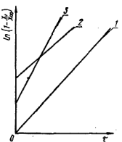
Кинетика реакций обмена
Notes:
Процесс обмена подчиняется закономерностям реакции первого порядка. Поэтому можно вывести уравнение, связывающее Z_{t} и Z∞ с временем t (первое уравнение). Здесь r – коэффициент пропорциональности, равный в случае единичных концентраций компонентов константе скорости процесса обмена (r=k). Во втором уравнении F – степень обмена, которая увеличивается со временем, а при достижении системой равновесия Z_{t}=Z∞, F=1. Из этого уравнения следует, что должна соблюдаться прямолинейная зависимость ln(1-F) от времени, причем прямая проходит через начало координат (прямая 1 на графике). Если встречается случай, когда прямая не проходит через начало координат, то исследуемый случай обмена осложнен каталитическими процессами или обменивающиеся атомы неравноценны в одном или в обоих обменивающихся соединениях (прямые 2 и 3 на графике). Определяя величины констант скорости обмена для разных температур, можно найти энергию активации процесса обмена, а затем, считая ее равной энтальпии активации рассчитать энтропию активации процесса обмена.

Slide 6
Механизмы химических реакций
(1)
(2)
(3)
Notes:
Одним из основных вопросов, которые приходится решать при изучении механизма неорганических реакций, является вопрос об участии определенных частей молекул реагирующих веществ в образовании того или иного продукта реакции. Восстановление оксида серебра перекисью водорода может быть представлено двумя схемами (формула 1 и 2). В случае справедливости первого механизма кислород, выделяющийся при реакции, образуется на половину из молекулы оксида серебра и наполовину из молекулы перекиси, вода целиком происходит из перекиси. По второму механизму кислород полностью происходит из перекиси, а кислород воды из – из оксида серебра. @ Применение для проведения исследуемой реакции перекиси водорода, меченной кислородом-18, однозначно указало, что восстановление протекает по второй из приведенных схем, так как изотопная метка обнаружилась только в молекулярном кислороде, но не в воде (формула 3).

Slide 7
Механизмы химических реакций
Notes:
Механизм реакции термического разложения нитрата аммония был определен введением изотопной метки азот-15 в катионы аммония. Теоретически возможно образование молекул ¹⁵N¹⁴NO, ¹⁴N₂O или ¹⁵N₂O. @ Изотопный анализ продуктов реакции показал, что весь образующийся в результате реакции оксид азота содержит изотопную метку, то есть образуются молекулы ¹⁵N¹⁴NO. Таким образом, в образующемся оксиде азота один атом азота происходит из иона аммония, а другой из нитрат-иона. Предположение, согласно которому молекулы оксида азота образуются независимо из иона аммония и нитрат-иона не подтвердилось.

Slide 8
Механизмы химических реакций
Н
O
Н
С
Н
С
С
С
С
С
Н
Н
Н
Notes:
Реакции перегруппировок относятся к процессам, механизмы и особенности которых очень часто и действенно исследуются с помощью меченых атомов. К распространенному случаю перегруппировок в ароматическом кольце относятся реакции перегруппировки, связанные с перемещением молекулярной группировки (атома) в @ орто- или @ пара-положение, при этом на место перемещающегося атома приходит атом водорода из соответствующего положения ароматического кольца. Таким случаем является обратимый переход водорода из гидроксильной группы фенола в орто- или пара-положение ароматического кольца.

Slide 9
Механизмы химических реакций
OH
D
OD
OH
D
Notes:
Очевидно, что протекание этого процесса может быть установлено только с применением изотопной метки, например, дейтерия. Кинетические исследования этого процесса показали, что реакция обмена протекает по второму порядку, таким образом, обмен происходит по межмолекулярному механизму.

Slide 10
Механизмы химических реакций
Notes:
Изучение механизма реакций этерификации и гидролиза является классическим случаем применения изотопного метода. Можно представить два механизма реакций этерификации (или, рассматривая этот почти всегда обратимый процесс протекающим в обратном направлении, реакции гидролиза). Согласно первому механизму, кислород воды, образующейся при этерификации, происходит из спирта. Согласно второму – кислород воды происходит из кислоты. Очевидно, что, пометив тяжелым кислородом спирт, можно сделать однозначный выбор в пользу одного из этих механизмов.
Так, для многих реакций этерификации и гидролиза была установлена справедливость механизма 2. Однако более детальные исследования показали, что в зависимости от природы кислоты и спирта реакция может протекать и по механизму 1. В ряде случаев механизм зависит от кислотности среды, так кислый фталат 1,2,2,2-тетрафенилэтилового спирта в щелочной среде гидролизуется по механизму 1, а в кислой – по механизму 2.

Slide 11
Механизмы химических реакций
Кислород из H₂O полностью переходит в O₂;
Хлорофилл является не только аккумулятором энергии в процессе фотосинтеза, но и принимает непосредственное участие в нем.
Notes:
Механизмы очень многих химических реакций были установлены с помощью изотопного метода. К ним относятся и биохимические реакции. Так, фотосинтез был подробно изучен с помощью тяжелого кислорода и радиоуглерода, а роль промежуточных соединений, образующихся в организме растения в процессе протекания реакции фотосинтеза, изучалась с помощью радиофосфора. Эти исследования позволили установить, что кислород из воды полностью происходит в молекулярный кислород, выделяющийся в результате фотосинтеза; хлорофилл является не только аккумулятором энергии в процессе фотосинтеза, но и принимает непосредственное участие в нем, так как в процессе фотосинтеза с участием меченого радиоуглеродом углекислого газа хлорофилл также становится радиоактивным.

Slide 12
Аналитическая химия
75,1 сут.
0,307 (0,08%) β⁻
0,432 (99,92%) β⁻
0,125 γ
Notes:
Использование радионуклидов в аналитической химии очень разнообразно. Так, широкое практическое применение имеет метод количественного анализа, основанный на том, что в различных химических процессах удельная активность определяемого вещества, в котором равномерно распределен радионуклид, остается постоянной как для всего образца, так и для любой его части. Например, при определении давления паров такого крайне труднолетучего и тугоплавкого металла, как вольфрам, в качестве метки можно использовать искусственно получаемый β-радиоактивный вольфрам-185. Можно приготовить металлический вольфрам, содержащий эту метку, и определить его удельную активность. Далее собрать пары металла, испарившиеся с поверхности вольфрама при выбранной температуре и содержавшиеся в определенном объеме пара. В тех же условиях, в которых определяли удельную активность, найти активность этих паров А_{п}. Очевидно, что масса паров (m_{п}) равна их активности, деленной на удельную активность всего образца. Далее, зная объем паров, можно найти их плотность при температуре опыта, а затем, используя сведения о составе пара, и их давление.

Slide 13
Аналитическая химия
87,4 сут.
0,167 (100%) β⁻
Notes:
Аналогичным образом с помощью радиоактивной метки можно найти концентрацию какого-либо вещества в растворе и определить его концентрацию в насыщенном растворе. Так, используя радиоактивный индикатор сера-35, можно найти растворимость BaSO₄ в водных растворах. Важно отметить, что на результаты подобных экспериментов никак не влияет наличие в паре или растворе посторонних примесей. Более того, оказывается возможным количественно охарактеризовать влияние на растворимость, например, ионной силы раствора, то есть наличия в нем ионов посторонних веществ. Сходным образом можно найти массу вещества, как оставшуюся после экстракции в водной среде, так и перешедшую в органическую фазу (здесь применение радиоактивных индикаторов особенно важно тогда, когда коэффициенты распределения очень высоки и других аналитических методов определения сверхнизких количеств экстрагируемого вещества, оставшегося в водной фазе, нет).

Slide 14
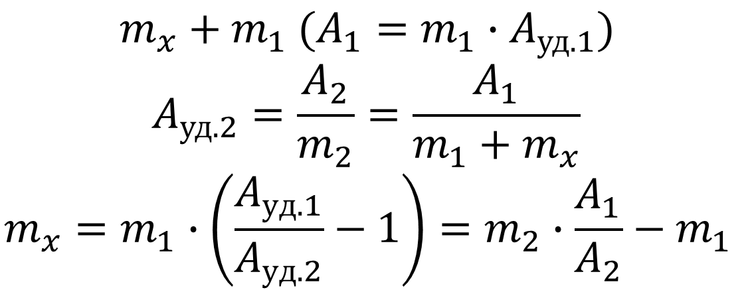
Аналитическая химия
$m_{x}+m_{1} (A_{1}=$ $m_{1}∙A_{уд.1})$
$$A_{уд.2}=\frac{A_{2}}{m_{2}}=\frac{A_{1}}{m_{1}+m_{x}}$$
$$m_{x}=m_{1}∙\left(\frac{A_{уд.1}}{A_{уд.2}}−1\right)=m_{2}∙\frac{A_{1}}{A_{2}}−m_{1}$$
Notes:
Оригинально использование радиоактивных индикаторов в так называемом методе изотопного разбавления. Этот метод основан на изменении изотопного состава определяемого элемента в результате разбавления при смешении с анализируемым образцом. Особенность метода - возможность проводить количественные определения при неполном выделении вещества. К раствору, в котором содержание анализируемого вещества m_{x} неизвестно, добавляют известное количество m₁ того же вещества, меченого радионуклидом с удельной активностью Ауд.,₁ = A₁/m₁, где А₁ - общая внесенная радиоактивность. После перемешивания раствора и достижения равновесного распределения изотопов между введенным и анализируемым веществами из раствора выделяют часть анализируемого вещества (экстракцией, ионным обменом, осаждением и др. методами), измеряют его массу m₂ (спектрофотометрич., гравиметрич., титриметрич. или др. методами) и активность A₂. При этом его уд. активность Aуд.,₂ равна уд. активности вещества в растворе после смешения. Из этих уравнений находят m_{x}. Например, если нужно определить содержание какой-либо аминокислоты в смеси сходных по свойствам аминокислот, причем химическими методами выполнить полное (количественное) разделение аминокислот нельзя, то можно выделить из смеси в чистом виде небольшую долю этой аминокислоты (например, с помощью хроматографии).

Slide 15
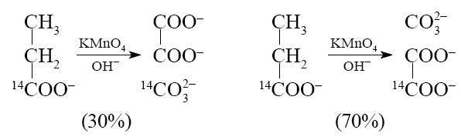
Биохимия
Notes:
С использованием таких радиоактивных меток, таких как тритий, углерод-14, сера-35, фосфор-32 исследовано огромное число органических реакций и биохимических процессов. Классическим примером таких исследований может служить определение того, где происходит разрыв углеродной цепочки пропионовой кислоты при ее окислении перманганатом в щелочной среде и образуется ли возникающий при этом карбонат-ион из группы СОО⁻ или за счет окисления какого-либо другого атома С. Для ответа на данный вопрос использовали пропионовую кислоту, меченную ¹⁴С в карбоксильной группе. Образующийся в результате окисления оксалат-ион осаждали в виде оксалата кальция, а карбонат-ион - в виде карбоната бария. Измерения радиоактивности полученных образцов показали, что около 30% исходной радиоактивности оказывается в составе ВаСО₃, а около 70% - в составе СаС₂О₄ . На этом основании можно заключить, что отношение вероятностей разрыва связей СН₂-СОО и СН₃-СН₂ в пропионат-ионе при его окислении в щелочной среде равно 3/7.

Slide 16
Биохимия
Notes:
Аналогичным образом можно установить, что при окислении пропионовой кислоты бихроматом калия в кислой среде разрыв связей в углеродной цепочки происходит только между СООН и СН₂. Если использовать для такого эксперимента пропионовую кислоту, меченную ¹⁴С в карбоксильной группе, то вся радиоактивность после окисления переходит в СО₂ (который далее количественно улавливают раствором Ва(ОН)₂ и измеряют радиоактивность полученного ВаСО₃).

Slide 17
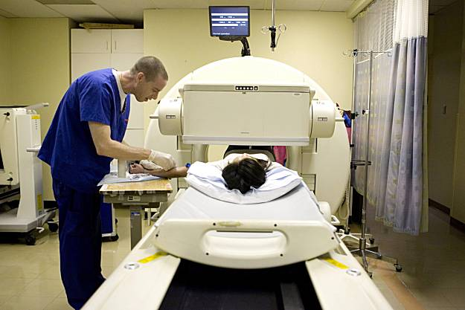
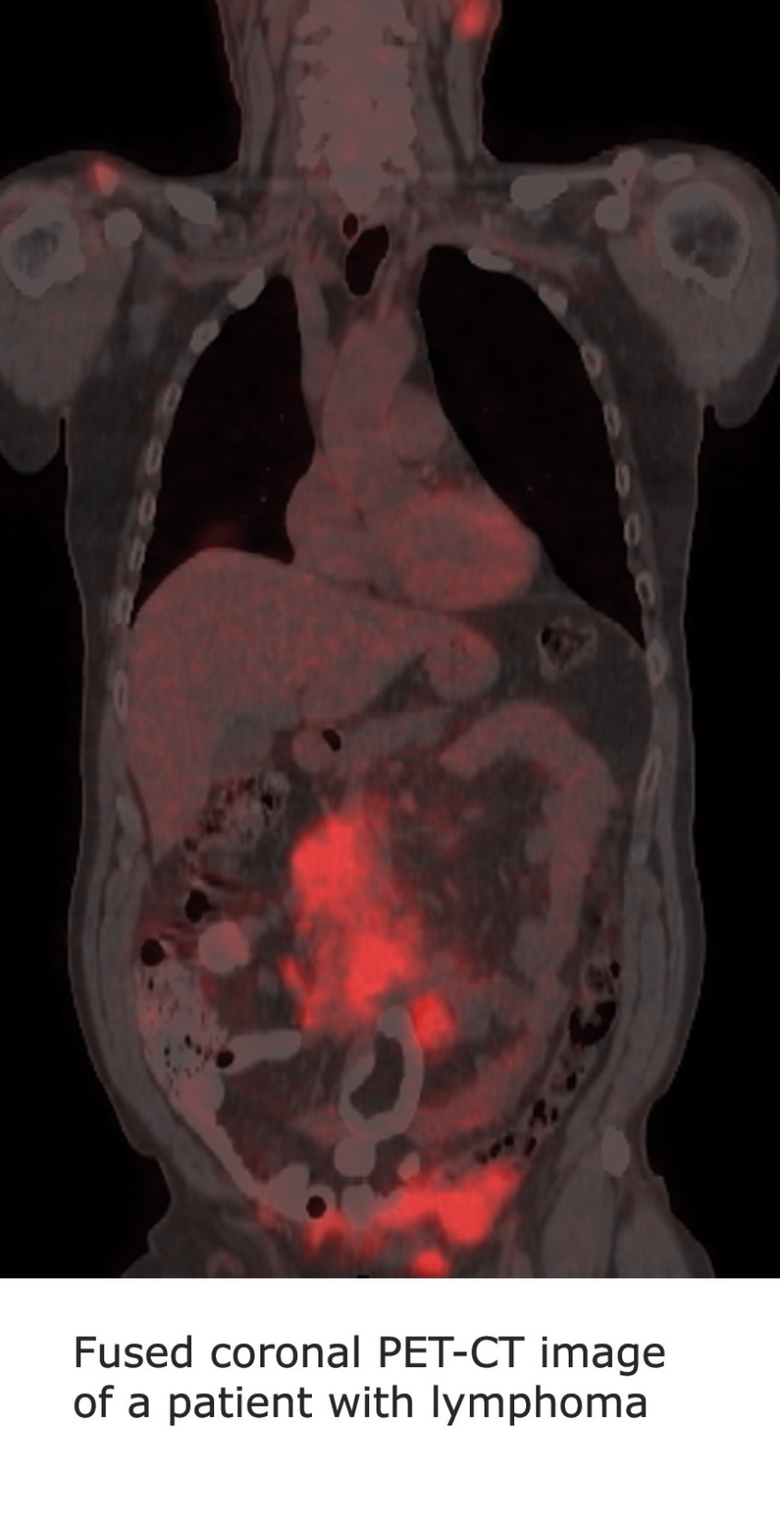
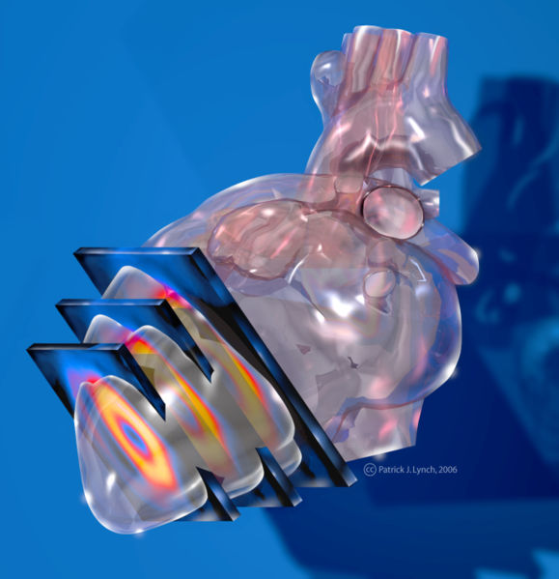
Notes:
В последние десятилетия радионуклиды находят широкое применение в медицинской практике. Обнаружено, что онкологические опухоли неустойчивы к действию излучения, возникающего при радиоактивном распаде, а некоторые соединения, содержащие радиоактивную метку, при их внутривенном введении в кровь способны избирательно сорбироваться злокачественными опухолями. Это явление можно использовать при ранней диагностике соответствующих заболеваний: опухоль, поглотившую радионуклид, можно определить по результатам радиометрического сканирования тела пациента. Далее, добившись поглощения опухолью введенного в кровь меченого препарата, можно достичь внутреннего облучения опухоли и в отдельных случаях ее разрушения. Препараты, меченные иодом-131, широко используют в практике обследования больных, у которых нарушена работа почек. В этом случае в вену вводят радиоактивный иод в составе соединения, которое не поглощается щитовидной железой. Далее около почек пациента размещают два радиометрических датчика, позволяющие контролировать скорость прохождения через почки введенного радионуклида. Результаты позволяют установить, какая из почек поражена и сколь оперативно должно быть проведено лечение. Возникшие в последние десятилетия новые направления в применении радионуклидов как меток при изучении различных превращений связаны с успехами в создании радиометрической аппаратуры, позволяющей, во-первых, надежно регистрировать излучение таких радионуклидов, как тритий и ¹⁴С, и, во-вторых, проводить регистрацию радиоактивности экспрессно, что позволяет использовать для исследований короткоживущие радионуклиды с периодами полураспада от нескольких минут до нескольких десятков минут или одного-трех часов.

